Slide 1
LSTM 주가 예측
2022-06-11
Notes:
ID=d924773e-9a16-4d6d-9803-8cb819e99682 Recipe=text_billboard Type=TextOnly Variant=0 FamilyID=AccentBoxWalbaum_Zero

Slide 2


LSTM 주가 예측
목표
LSTM 모델
데이터 수집
모델 생성 및 학습
예측 진행
개선 방향

Slide 3
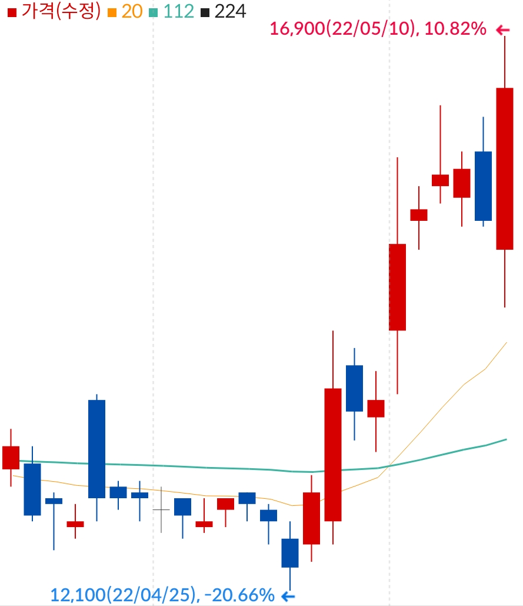
목표
?
이전 데이터들을 기반으로 학습해
다음날 주식의 시작 가격을 예측하는 것이 목표

Slide 4
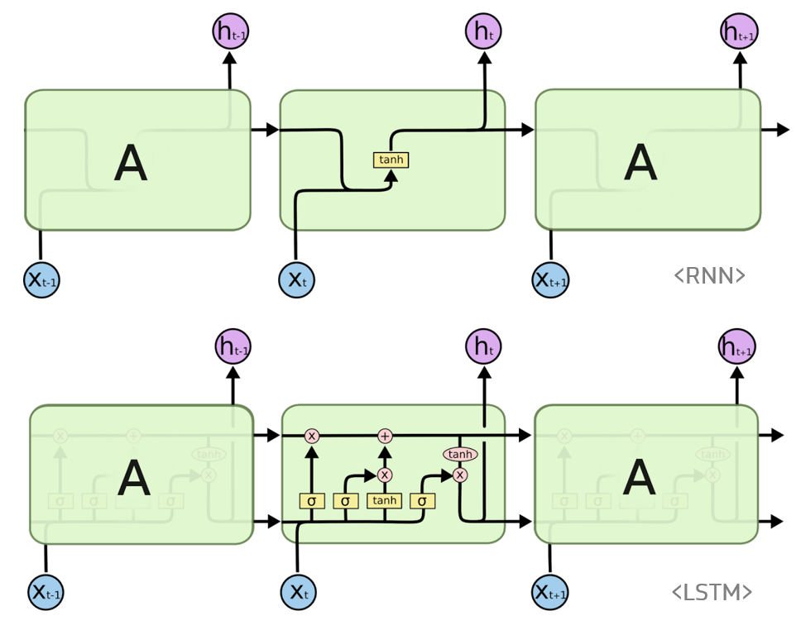
LSTM 모델
LSTM(Long Short Term Memory) 모델
RNN에 기반한 딥러닝 아키텍쳐
이전 데이터를 가지고 이후의 데이터를 예측하는 인공지능 모델
서로 연관되며 연속적인 데이터 형태에 적합
RNN이 단기메모리만 가지고 있던 것에 반해, LSTM은 단기, 장기 메모리를 가지고 있음.
사용예: 필체 인식, 대화 인식, 어노멀리 디텍션, Time Series Data 등

Slide 5
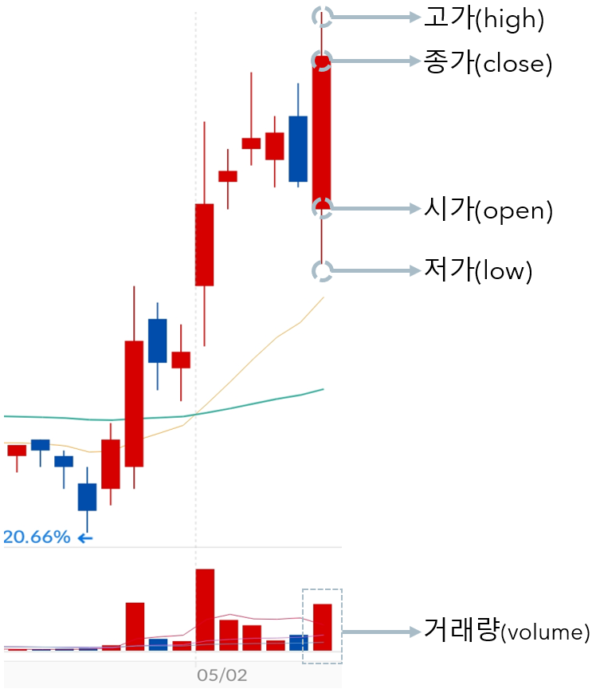
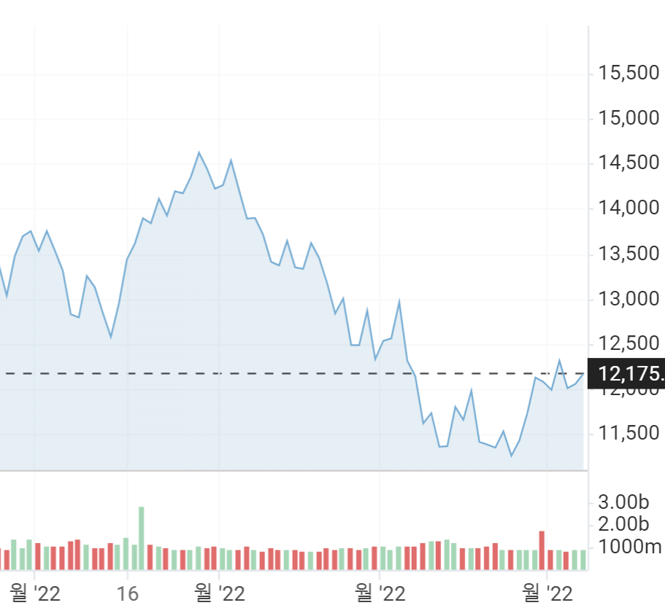
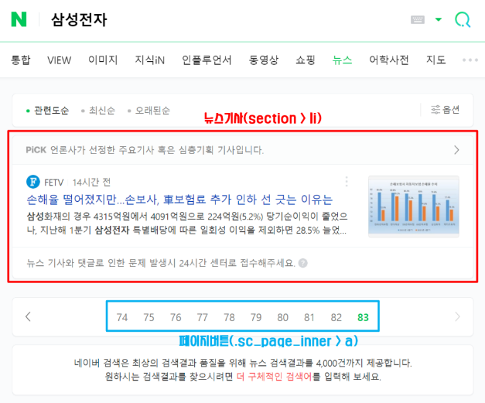
데이터 수집
수집할 데이터
OHLCV
나스닥 지수 (종가)
발행된 뉴스 갯수
주식의 가장 기본적인 값들
미국의 주식 지표
일자별 네이버뉴스 검색 수
Notes:
나스닥 지표: 우리나라 주식들 특히 기술주들이 나스닥에 영향을 많이 받음. (우리나라 기술주에 영향을 많이줌. 관심있는 주식들이 그쪽이라 선택)
뉴스갯수: 관심도의 척도로 의미있을 것 같아 사용.

Slide 6
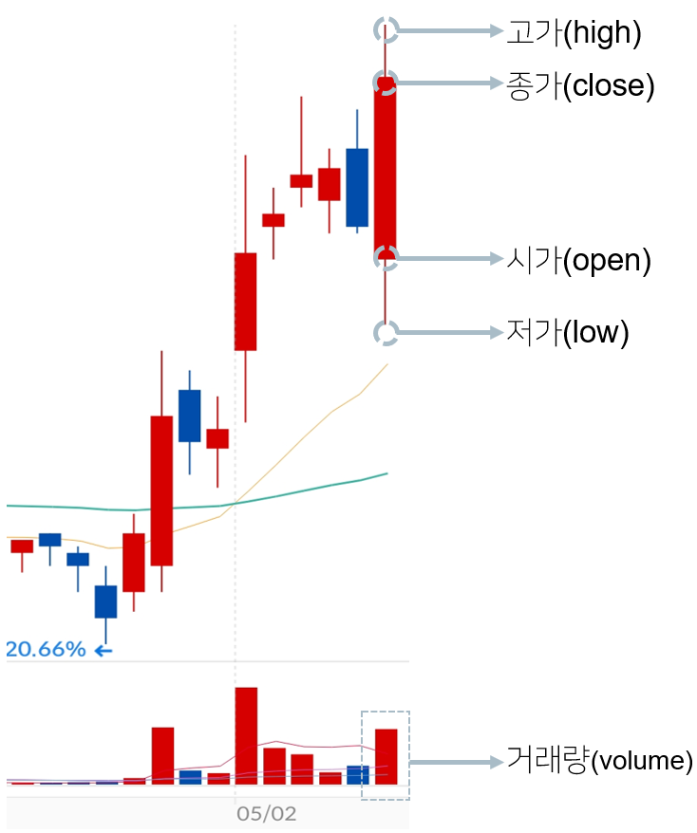
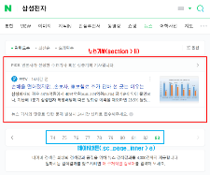
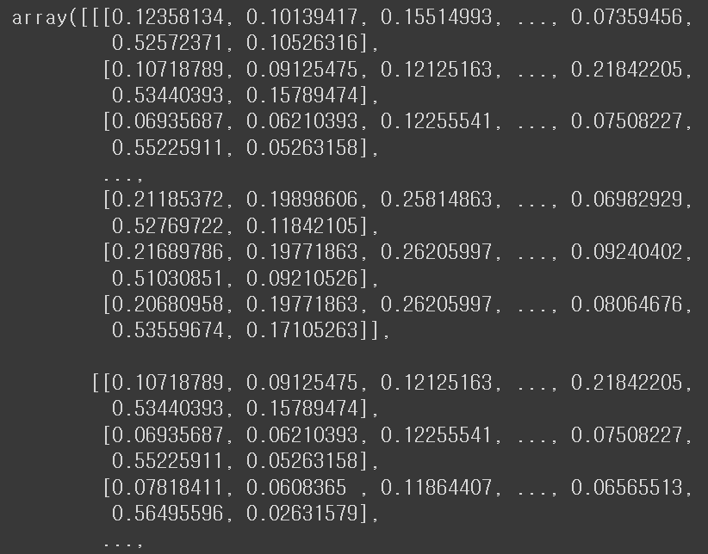
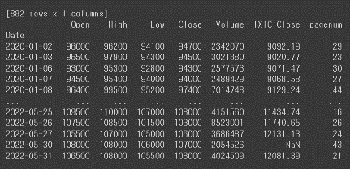
데이터 수집
데이터 수집 과정
데이터 수집
DataReader API 및 크롤러를 통해 데이터를 수집
데이터 전처리
데이터 전처리 및 딥러닝을 위한 형태로 데이터 재구성
수집한 OHLCV, 나스닥지수, 뉴스갯수 데이터를 일자별로 분류
일자별 데이터 정리

Slide 7
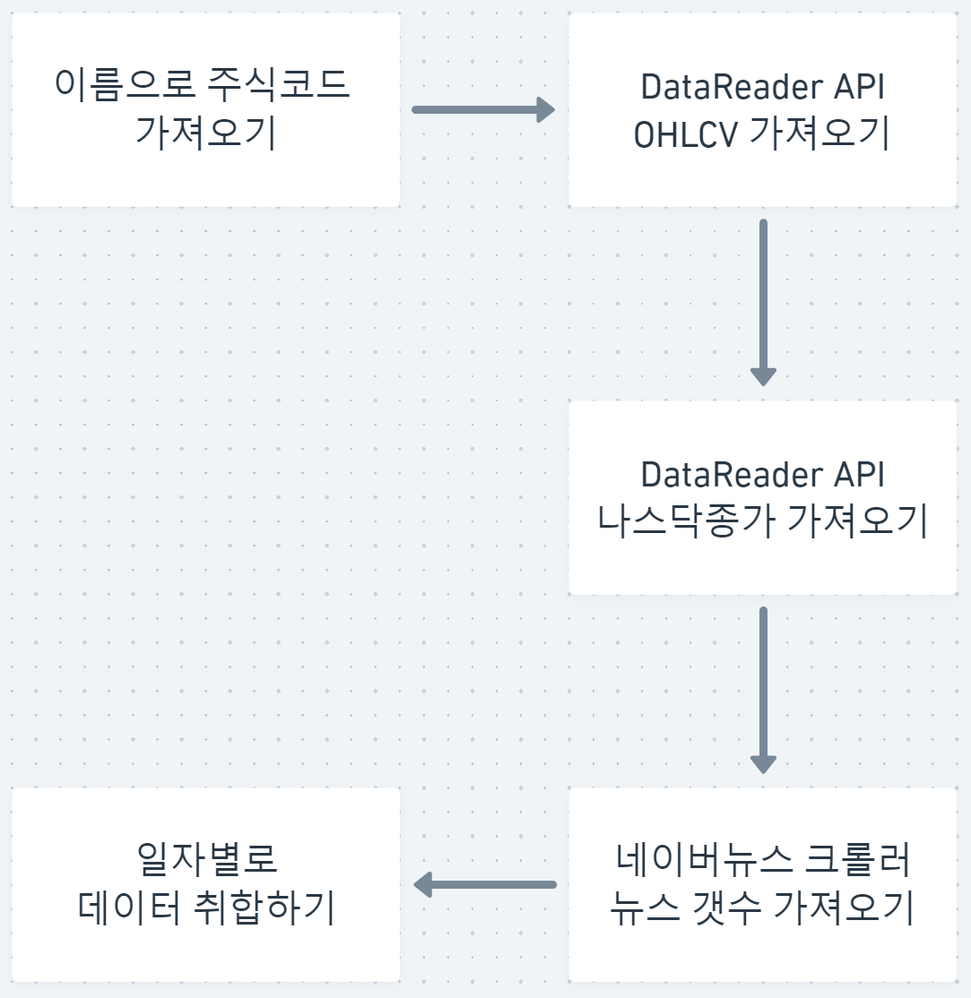
데이터 수집
코드 : API 및 크롤러를 통해 일자별 데이터 수집한다.
# 이름으로 종목 정보 가져오기 df_krx = fdr.StockListing('KRX') list_krx = {} for i in range(len(df_krx.Name)): list_krx[df_krx['Name'][i]] = {
"code": df_krx['Symbol'][i], "sector": df_krx['Sector'][i]} ticker = list_krx[stock_name]["code"] # OHLCV 값 가져오기 ohlcv = fdr.DataReader(ticker, stt, end) ohlcv = ohlcv.iloc[:, 0:-1] # 나스닥 지수 (종가) 가져오기 nasdaq = fdr.DataReader('IXIC', stt, end) nasdaq = nasdaq.loc[:, ['Close']] # 뉴스 갯수 가져오기 nnc = NaverNewsCrawling() news_amount = nnc.get_news_amount_everyday_df(stock_name, stt, end) # 일자별로 데이터 합치기 data_result = ohlcv.join(nasdaq).join(news_amount)
df_krx = fdr.StockListing('KRX') list_krx = {} for i in range(len(df_krx.Name)): list_krx[df_krx['Name'][i]] = {"code": df_krx['Symbol'][i], "sector": df_krx['Sector'][i]} ticker = list_krx[stock_name]["code"]
ohlcv = fdr.DataReader(ticker, stt, end) ohlcv = ohlcv.iloc[:, 0:-1]
nasdaq = fdr.DataReader('IXIC', stt, end) nasdaq = nasdaq.loc[:, ['Close’]]
nnc = NaverNewsCrawling() news_amount = nnc.get_news_amount_everyday_df(stock_name, stt, end)
data_result = ohlcv.join(nasdaq).join(news_amount)
ex) 삼성전자→005930
해당종목명으로 뉴스검색

Slide 8
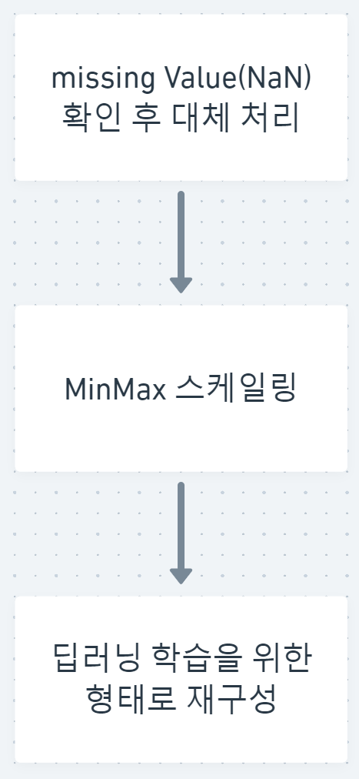
데이터 수집
코드 : 데이터 전처리 진행 및 딥러닝 학습을 위한 형태로 재구성한다.
data_result = data_result.fillna(method='ffill') # 값(NaN)이 없는경우 이전일에서 데이터를 가져오도록함. data_result = data_result.values # 데이터를 0~1 범위로 스케일링 data_normalizer = preprocessing.MinMaxScaler() data_normalized = data_normalizer.fit_transform(data_result) # 살펴볼 일수(window size = history_points) 단위로 데이터를 저장한다. ohlcv_histories_normalized = np.array( [data_normalized[i:i + history_points].copy() for i in range(len(data_normalized) - history_points)]) # y_data (시초가) next_day_open_values_normalized = np.array( [data_normalized[:, 0][i + history_points].copy() for i in range(len(data_normalized) - history_points)]) next_day_open_values_normalized = np.expand_dims(next_day_open_values_normalized, -1) # 1XN 벡터 -> NX1 벡터로 next_day_open_values = np.array( [data_result[:, 0][i + history_points].copy() for i in range(len(data_result) - history_points)]) next_day_open_values = np.expand_dims(next_day_open_values, -1) # 1XN 벡터 -> NX1 벡터로 # 종가 데이터 기록 close_values = np.array( [data_result[:, 1][i + history_points].copy() for i in range(len(data_result) - history_points)]) close_values = np.expand_dims(close_values, -1) # 1XN 벡터 -> NX1 벡터로 # 데이터를 0~1 범위로 스케일링 y_normalizer = preprocessing.MinMaxScaler() y_normalizer.fit(next_day_open_values)
예를 들어 미국과 한국의 공휴일이 다를 때, 미국에는 데이터가 없을 수도 있다.

Slide 9
모델
수집한 데이터들을 기반으로 인공지능 모델을 생성한다.
컨셉 : 오늘을 포함한 50일간의 데이터를 바탕으로 내일의 시가(Open Price)를 예측한다.
49일전
오늘
내일
어제
2일전
3일전
…
O(시가) | ○ | … | ○ | ○ | ○ | ○ | 예상 시작가격 1000원!
H(고가) | ○ |  | ○ | ○ | ○ | ○
L(저가) | ○ |  | ○ | ○ | ○ | ○
C(종가) | ○ |  | ○ | ○ | ○ | ○
V(거래량) | ○ |  | ○ | ○ | ○ | ○
나스닥 | ○ |  | ○ | ○ | ○ | ○
뉴스개수 | ○ |  | ○ | ○ | ○ | ○
수집한 데이터들

Slide 10
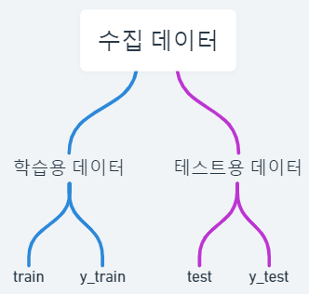
모델
가져온 데이터를 학습용과 테스트용으로 구분한다.
# 데이터 가져오기
ohlcv_histories, next_day_open_values, unscaled_y, y_normaliser, close_values = call_dataset(
stock_name=stock_name, stt=stt, end=end, history_points=history_points)
train_ratio = 0.7
n = int(ohlcv_histories.shape[0] * train_ratio)
ohlcv_train = ohlcv_histories[-n:-1]
y_train = next_day_open_values[-n:-1]
ohlcv_test = ohlcv_histories[:ohlcv_histories.shape[0]-n]
y_test = next_day_open_values[:ohlcv_histories.shape[0]-n]
unscaled_y_test = unscaled_y[:ohlcv_histories.shape[0]-n]
# 데이터 가져오기
ohlcv_histories, next_day_open_values, unscaled_y, y_normaliser, close_values = call_dataset( stock_name=stock_name, stt=stt, end=end, history_points=history_points)
# 학습에 사용할 데이터와, 테스트에 사용할 데이터의 비율을 결정하는 변수 (비율 0.7 = 70%) train_ratio = 0.7 n = int(ohlcv_histories.shape[0] * train_ratio)
# 학습에 사용될 데이터 ohlcv_train = ohlcv_histories[-n:-1] y_train = next_day_open_values[-n:-1]
# 테스트에 사용될 데이터 ohlcv_test = ohlcv_histories[:ohlcv_histories.shape[0]-n]
y_test = next_day_open_values[:ohlcv_histories.shape[0]-n] unscaled_y_test = unscaled_y[:ohlcv_histories.shape[0]-n]
70% 는 학습
30%는 테스트를 위해 사용

Slide 11
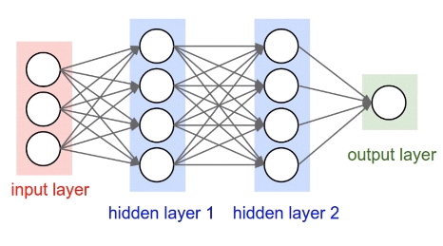
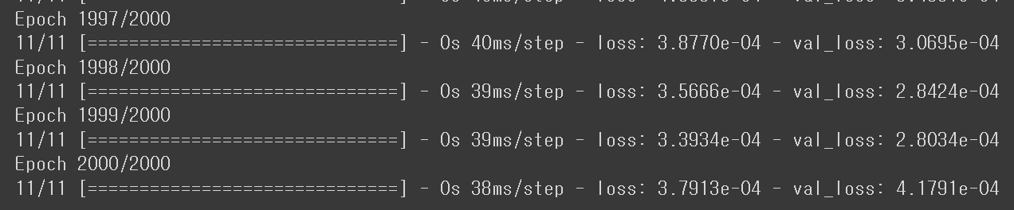
모델
학습 데이터를 통해 학습을 진행해 모델을 완성한다. 코드에 각 값들은 트레이닝을 위한 옵션들이다.
Hidden layer 64개
lstm_input = Input(shape=(history_points, 7), name='lstm_input') x = LSTM(50, name='lstm_0')(lstm_input) x = Dropout(0.2, name='lstm_dropout_0')(x) x = Dense(64, name='dense_0')(x) # 64 x = Activation('sigmoid', name='sigmoid_0')(x) x = Dense(1, name='dense_1')(x) output = Activation('linear', name='linear_output')(x) model = Model(inputs=lstm_input, outputs=output) adam = tf.keras.optimizers.Adam(lr=0.0005) model.compile(optimizer=adam, loss='mse') model.fit( x=ohlcv_train, y=y_train,
batch_size=32, epochs=2000,
shuffle=True, validation_split=0.1)
Hidden layer 64개
dropout | 0.2 (20%)
Hidden layers | 64
activation | Sigmoid
Optimizer | Adam
Learning rate (학습률) | 0.0005 (0.05%)
Loss | Mse
Batch size | 32
Epochs (반복학습) | 2000
Validation split (테스트비율) | 0.1 (10%)
반복학습 2000회

Slide 12

예측 진행
테스트 데이터들을 모델에 넣어서 예측을 진행한다.
# 학습된 모델에 입력값으로 테스트 데이터를 전달. 예상결과를 산출
y_test_predicted = model.predict(ohlcv_test) y_test_predicted = y_normaliser.inverse_transform(y_test_predicted) y_predicted = model.predict(ohlcv_histories) y_predicted = y_normaliser.inverse_transform(y_predicted) assert unscaled_y_test.shape == y_test_predicted.shape real_mse = np.mean(np.square(unscaled_y_test - y_test_predicted)) scaled_mse= real_mse / (np.max(unscaled_y_test) - np.min(unscaled_y_test)) * 100 # 학습 모델 저장 model.save(f'basic_model.h5')

Slide 13
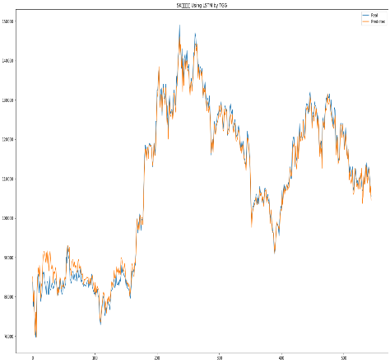
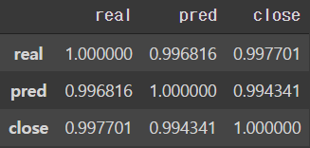
예측 진행
결과 출력하기 (그래프 및 적합도)
# 그래프 그리기
plt.gcf().set_size_inches(22, 15, forward=True) start = 0 end = -1 real = plt.plot(unscaled_y[start:end], label='real') pred = plt.plot(y_predicted[start:end], label='predicted') plt.legend(['Real', 'Predicted']) plt.title(stock_name) plt.show()
# 적합도 확인
col_name = ['real', 'pred', 'close'] real, pred, clo =
pd.DataFrame(unscaled_y[start:end]),
pd.DataFrame(y_predicted[start:end]),
pd.DataFrame(close_values[start:end]) foo = pd.concat([real, pred, clo], axis = 1) foo.columns = col_name foo.corr()
실제와 예상간
적합도 99.6%

Slide 14
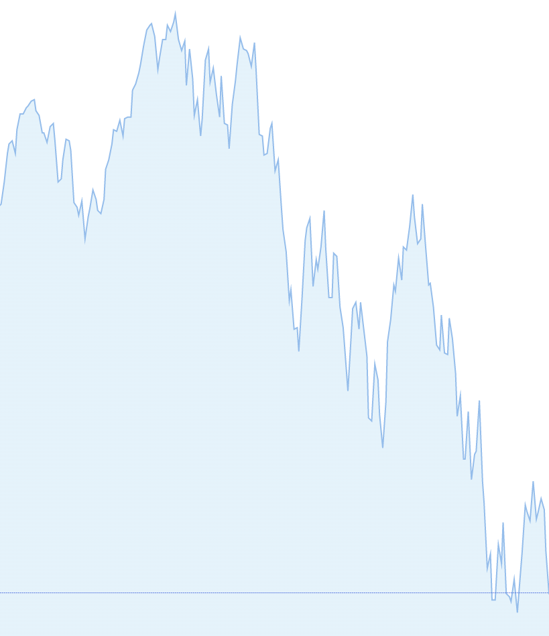
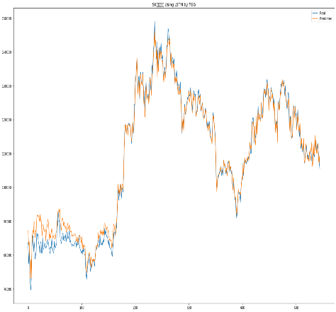
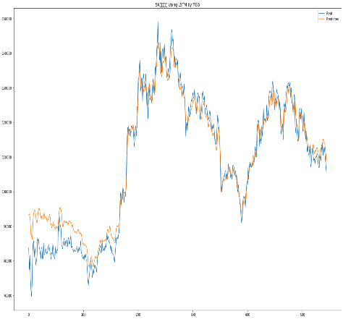
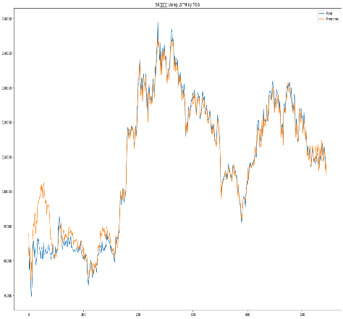
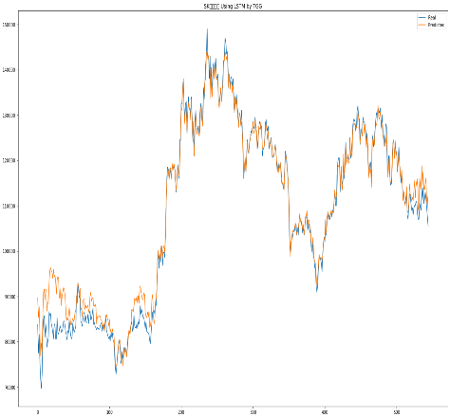
예측 진행
총 8번에 테스트를 진행. 예측 결과 중 오차가 심해지는 경우 나스닥을 추종한 것으로 예상됨.
TEST데이터 일에 나스닥 지수
SK하이닉스. 2020년 1월 1일 ~ 2022년 5월 30일 기준 학습 / 테스트 결과

Slide 15
예측 결과
예측 성공의 기준
실제 등락과 예상 등락의 방향성이 같을 때
예) +3% 예상했고, 실제로 +20% 상승 했을 때 True
예) +3% 예상했으나, 실제로 -3% 하락 했을 때 False
변동성이 거의 없을 때 (+- 0.5% 이내 등락)
예) -0.2% 예상했으나, 실제로 +0.1% 상승 했을 때 True
예측 데이터를 분석해보면,
앞에서 봤듯 적합도는 99% 이상이며, 예측 그래프를 보면 추세에 대한 예측이 어느정도 옳은 것으로 보인다.
하지만 투자할 때 중요한 것은 등락 예측을 정확히 했는지 이다.
‘등락’을 맞춘다는 것은 쉽게말해 ‘수익을 낼 수 있다.’로 해석 할 수 있는데 등락을 맞추지 못한 경우가 전체의 약 30% 정도이다.
즉, 실제 투자에 바로 적용하기는 어려움.
[예측 결과]

Slide 16
개선 방향
개선 방향
높은 적합도를 보였으나, 오차보다는 등락률 판단에 중점을 둬야 한다.
A모델: 예측 오차가 작은 모델
Ex) 주식을 100에 삼, A모델은 내일 시가를 99로 예측, 하지만 실제 시가는 101 (오차가 2지만, 손해발생)
B모델: 나에게 이득을 주는 모델 or 손해를 더는 모델
Ex) 주식을 100에 삼, B모델은 내일 시가를 101로 예측, 하지만 실제 시가는 110 (오차가 9지만, 이익발생)
내일의 가격은 이전 50거래일의 OHLCV, 나스닥, 뉴스갯수 외에 무엇에 영향을 받는가?
전날의 중국 항셍, 비트코인 증시 상황, 미국 국채 금리는?
IMF, 리먼브라더스, 오일쇼크, 코로나 쇼크 등 주식 외적으로 발생되는 이벤트들을 반영할 방법.
나스닥을 넣었더니 나스닥 값을 추종하며 오차 발생
연관 관계를 파악해서 필요 없는 값을 제거하는 것도 하나의 방법이 될 듯.
RNN -> LSTM의 다음 세대 알고리즘을 사용(Attention)

Slide 17
참고자료
링크
[(칼럼) 딥러닝 초보들이 흔히하는 실수 : 주식가격 예측 AI](https://codingapple.com/unit/deep-learning-stock-price-ai/)
[시계열 예측: LSTM 모델로 주가 예측하기](https://insightcampus.co.kr/2021/11/11/%EC%8B%9C%EA%B3%84%EC%97%B4-%EC%98%88%EC%B8%A1-lstm-%EB%AA%A8%EB%8D%B8%EB%A1%9C-%EC%A3%BC%EA%B0%80-%EC%98%88%EC%B8%A1%ED%95%98%EA%B8%B0/)
[점프 투 파이썬](https://wikidocs.net/book/1173)
[기계학습: 주가 예측(선형회귀, 신경망) 시도](https://intrepidgeeks.com/tutorial/machine-learning-stock-price-prediction-linear-regression-neural-network-attempt)
[https://github.com/FinanceData/FinanceDataReader](https://github.com/FinanceData/FinanceDataReader)
[Stock-Prediction-Models/tesla-study.ipynb at master · huseinzol05/Stock-Prediction-Models](https://github.com/huseinzol05/Stock-Prediction-Models/blob/master/misc/tesla-study.ipynb)
[딥러닝 정확도 높이기](https://m.blog.naver.com/nanotoly/221497821754)
[점프 투 파이썬](https://wikidocs.net/36033)
[﻿2. Keras LSTM 유형 정리 (2/5) - 단층-단방향 & many-to-many 유형](https://m.blog.naver.com/PostView.naver?isHttpsRedirect=true&blogId=chunjein&logNo=221589624838)
[[텐서플로우2] RNN과 LSTM을 이용한 주식가격 예측 알고리즘 코드](https://diane-space.tistory.com/285)
[Tensorflow 2.0 Tutorial ch7.1 - RNN 이론 (1)](https://dschloe.github.io/python/tensorflow2.0/ch7_1_2_rnn_theory1/)
[[LSTM/GRU] 주식가격 예측 모델 구현하기](https://data-analysis-expertise.tistory.com/67)
[Google Colaboratory](https://colab.research.google.com/github/teddylee777/machine-learning/blob/master/04-TensorFlow2.0/01-%EC%82%BC%EC%84%B1%EC%A0%84%EC%9E%90-%EC%A3%BC%EA%B0%80%EC%98%88%EC%B8%A1/02-LSTM-stock-forecasting-with-LSTM-financedatareader.ipynb#scrollTo=xShll_EX0l8T)
[KEKOxTutorial/22_Keras를 활용한 주식 가격 예측.md at master · KerasKorea/KEKOxTutorial](https://github.com/KerasKorea/KEKOxTutorial/blob/master/22_Keras%EB%A5%BC%20%ED%99%9C%EC%9A%A9%ED%95%9C%20%EC%A3%BC%EC%8B%9D%20%EA%B0%80%EA%B2%A9%20%EC%98%88%EC%B8%A1.md)
[[케라스] 무작정 튜토리얼 11 - LSTM(feat. RNN) 구현하기](https://ebbnflow.tistory.com/135)
[Keras LSTM 입력 포맷의 이해 Understanding Input shapes in LSTM | Keras](https://swlock.blogspot.com/2019/04/keras-lstm-understanding-input-and.html)
[Neural Network 적용 전에 Input data를 Normalize 해야 하는 이유](https://goodtogreate.tistory.com/entry/Neural-Network-%EC%A0%81%EC%9A%A9-%EC%A0%84%EC%97%90-Input-data%EB%A5%BC-Normalize-%ED%95%B4%EC%95%BC-%ED%95%98%EB%8A%94-%EC%9D%B4%EC%9C%A0)
[주가 예측 딥 러닝을 위한 자료들](https://smecsm.tistory.com/54)
[[Pandas] loc[ ] 로 행, 열 조회하기](https://m.blog.naver.com/wideeyed/221964700554)
[Pandas - DataFrame 컬럼명, 인덱스명 변경](https://blog.naver.com/PostView.nhn?blogId=rising_n_falling&logNo=222061033231)
[Pandas DataFrame 인덱스 이름 가져 오기 및 설정](https://www.delftstack.com/ko/howto/python-pandas/pandas-get-and-set-index-name/)
[[Pandas] loc[ ] 로 행, 열 조회하기](https://m.blog.naver.com/wideeyed/221964700554)
[11. pandas DataFrame 인덱싱(열 / 행 / boolean 인덱싱)](https://nittaku.tistory.com/111)
[Python DataFrame 컬럼명 인덱스로 설정하기 set_index](https://ponyozzang.tistory.com/616)
[[Pandas 기초] 데이터프레임 합치기(merge, join, concat)](https://yganalyst.github.io/data_handling/Pd_12/#1-%EB%8D%B0%EC%9D%B4%ED%84%B0-%ED%94%84%EB%A0%88%EC%9E%84-%EB%B6%99%EC%9D%B4%EA%B8%B0--pdconcat)
[[Python pandas] 결측값 채우기, 결측값 대체하기, 결측값 처리 (filling missing value, imputation of missing values) : df.fillna()](https://rfriend.tistory.com/262)
[LSTM 기반 감성분석을 이용한 비트코인 가격 등락 예측](https://www.dbpia.co.kr/Journal/articleDetail?nodeId=NODE10501339)
[[논문]주식시세 예측을 위한 딥러닝 최적화 방법 연구](https://scienceon.kisti.re.kr/srch/selectPORSrchArticle.do?cn=DIKO0014699312&dbt=DIKO#)

Slide 18
감사합니다

